Slide 1
"Czy cukrzyca jest słodka? Czyli 24 godziny z życia diabetyka”
BENJAMIN SMEREKA
Lat 10

Slide 2
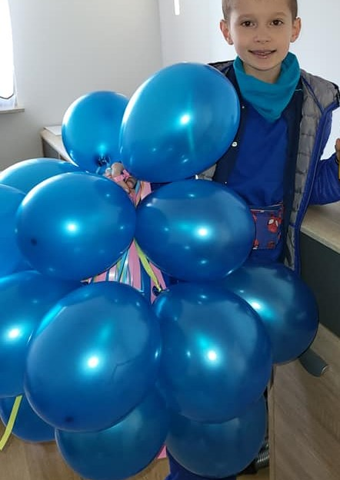
Dzień dobry, cześć ☺
CZEŚĆ ☺
Nazywam się Benjamin. Na cukrzyce typu 1 choruje od ponad 2 lat.
W kilku slajdach pokaże Wam jak wygląda życie słodziaka ☺
A bywa różnie. Raz dobrze a raz gorzej.
Ważne jest to aby się nie dać tej ,,francy,,. Ona nie może rządzić moim życiem. Musi się dostosować do życia mojego ☺

Slide 3
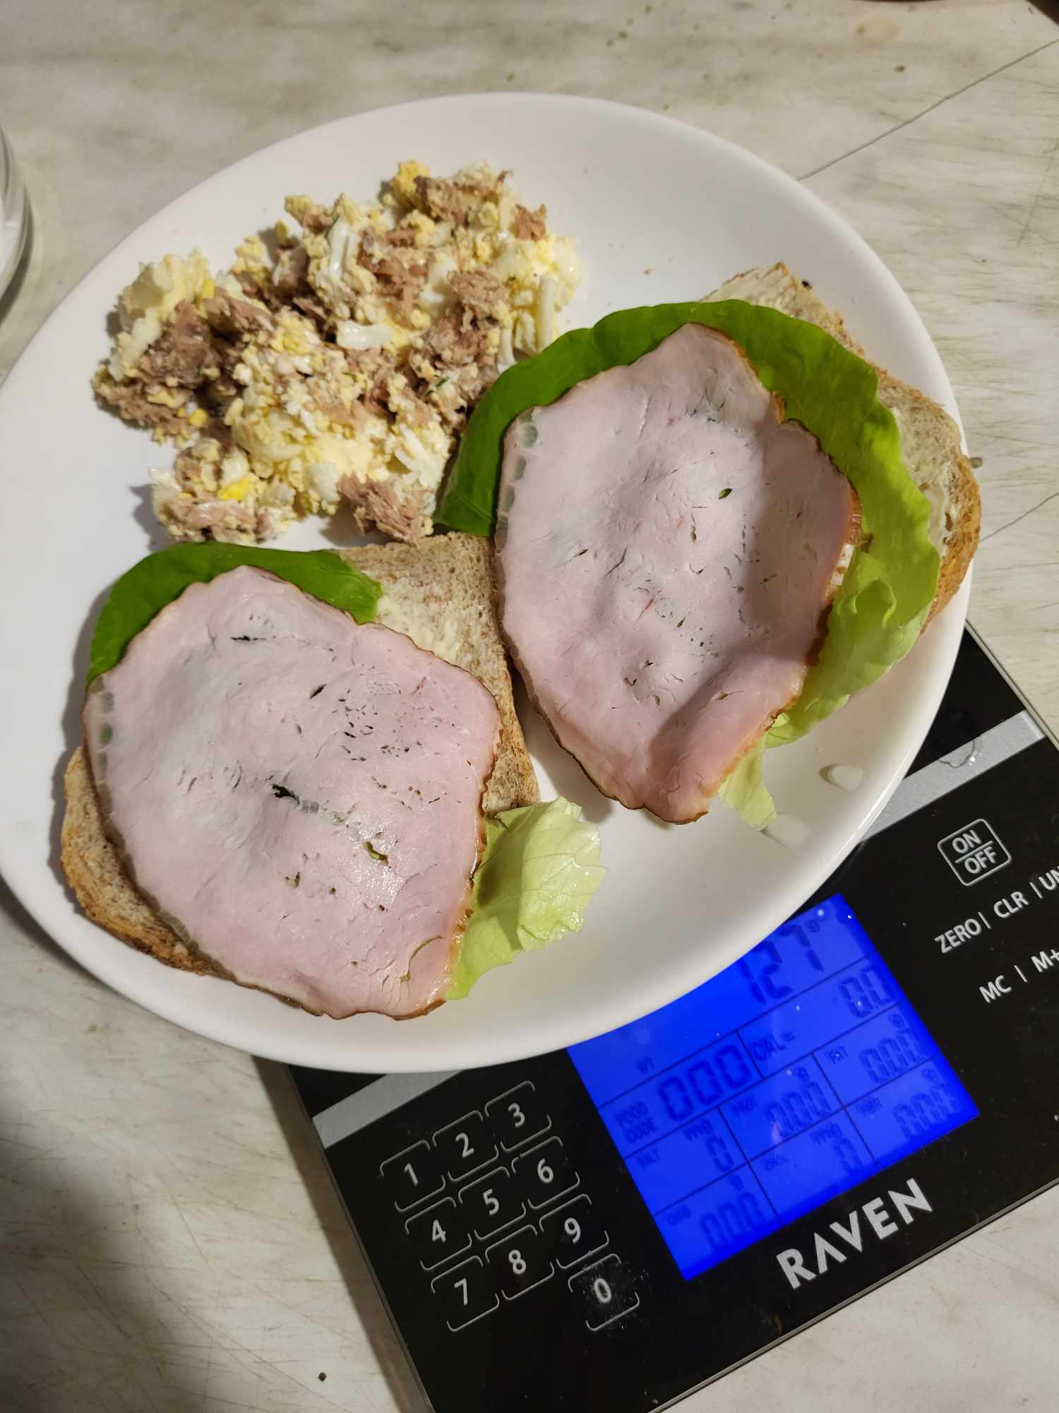
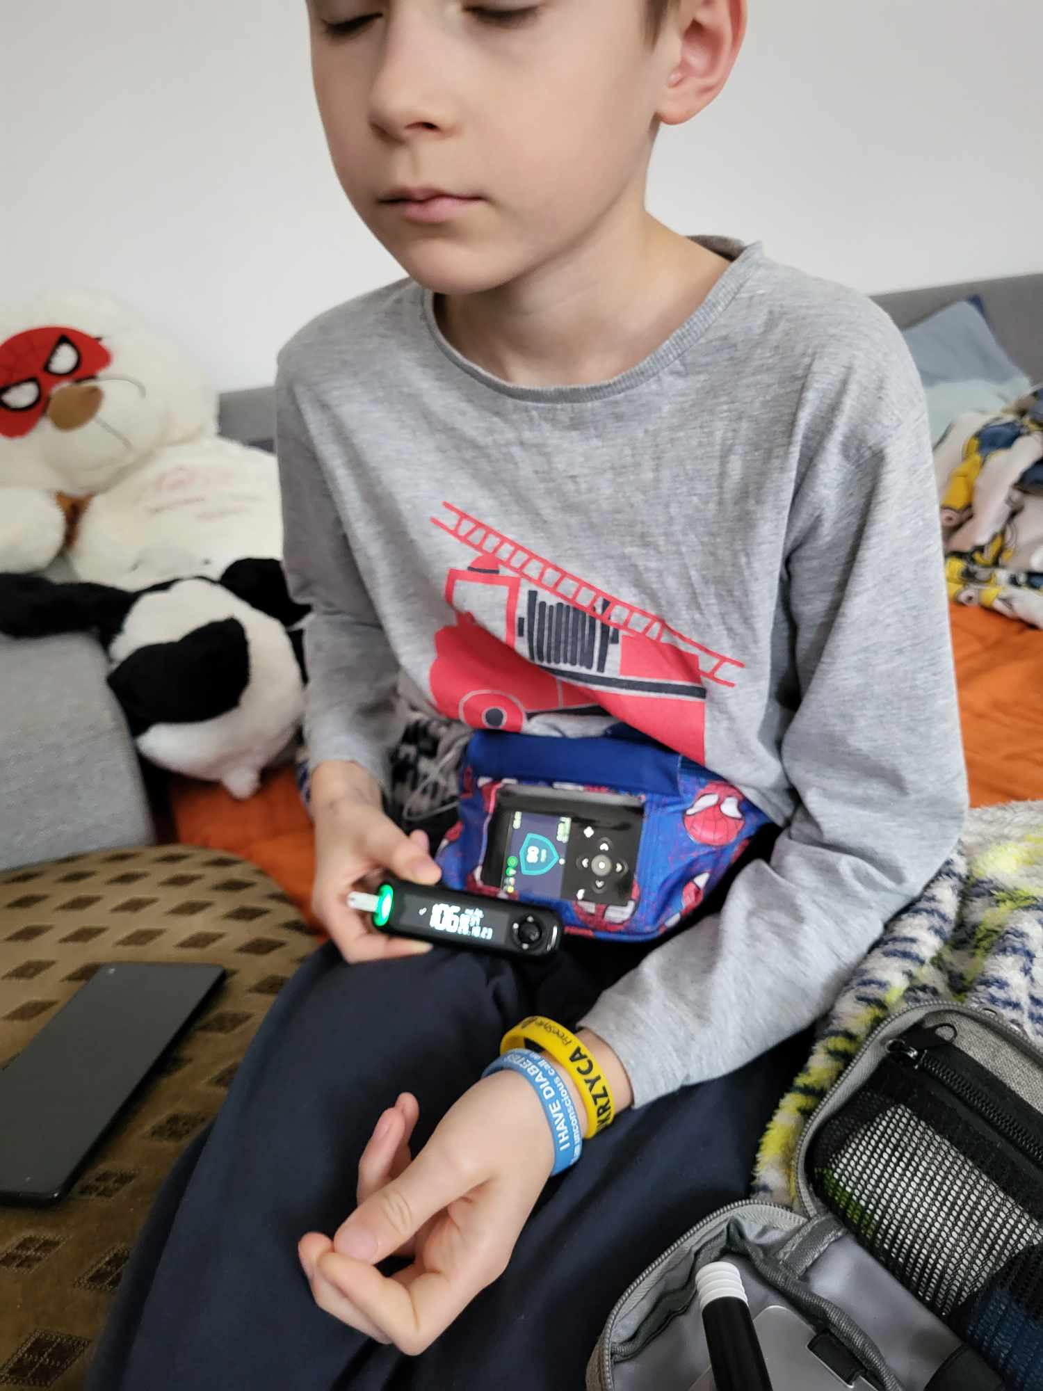
Każdy dzień jest inny
Codziennie i to kilka razy dziennie muszę ważyć swoje posiłki. Oczywiście moje posiłki muszą być dobrze zbilansowane (węglowodany, białka i tłuszcze)
A to po co aby wiedzieć ile mam podać insuliny pod dany posiłek

Slide 4
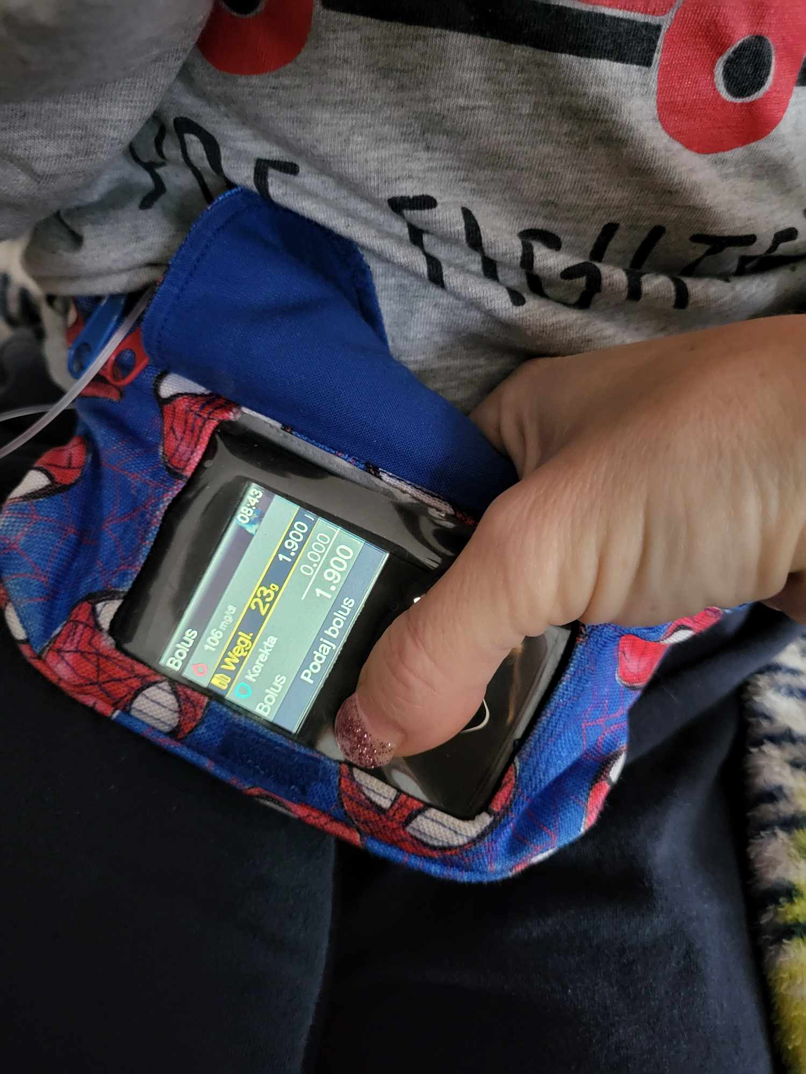
Insulina to hormon życia.
Akurat w tym wypadku mam ułatwienie ponieważ jestem podłączony do pompy insulinowej.
Insulina to hormon życia. Nie da się żyć bez insuliny. Tu nie ma wyboru. Insulina musi być regularnie podawana.
Więc wchodzę sobie w kalkulator bolusa i wpisuję ilość węglowodanów, które będę jadł a pompka pomaga mi wyliczyć dawkę insuliny ☺

Slide 5
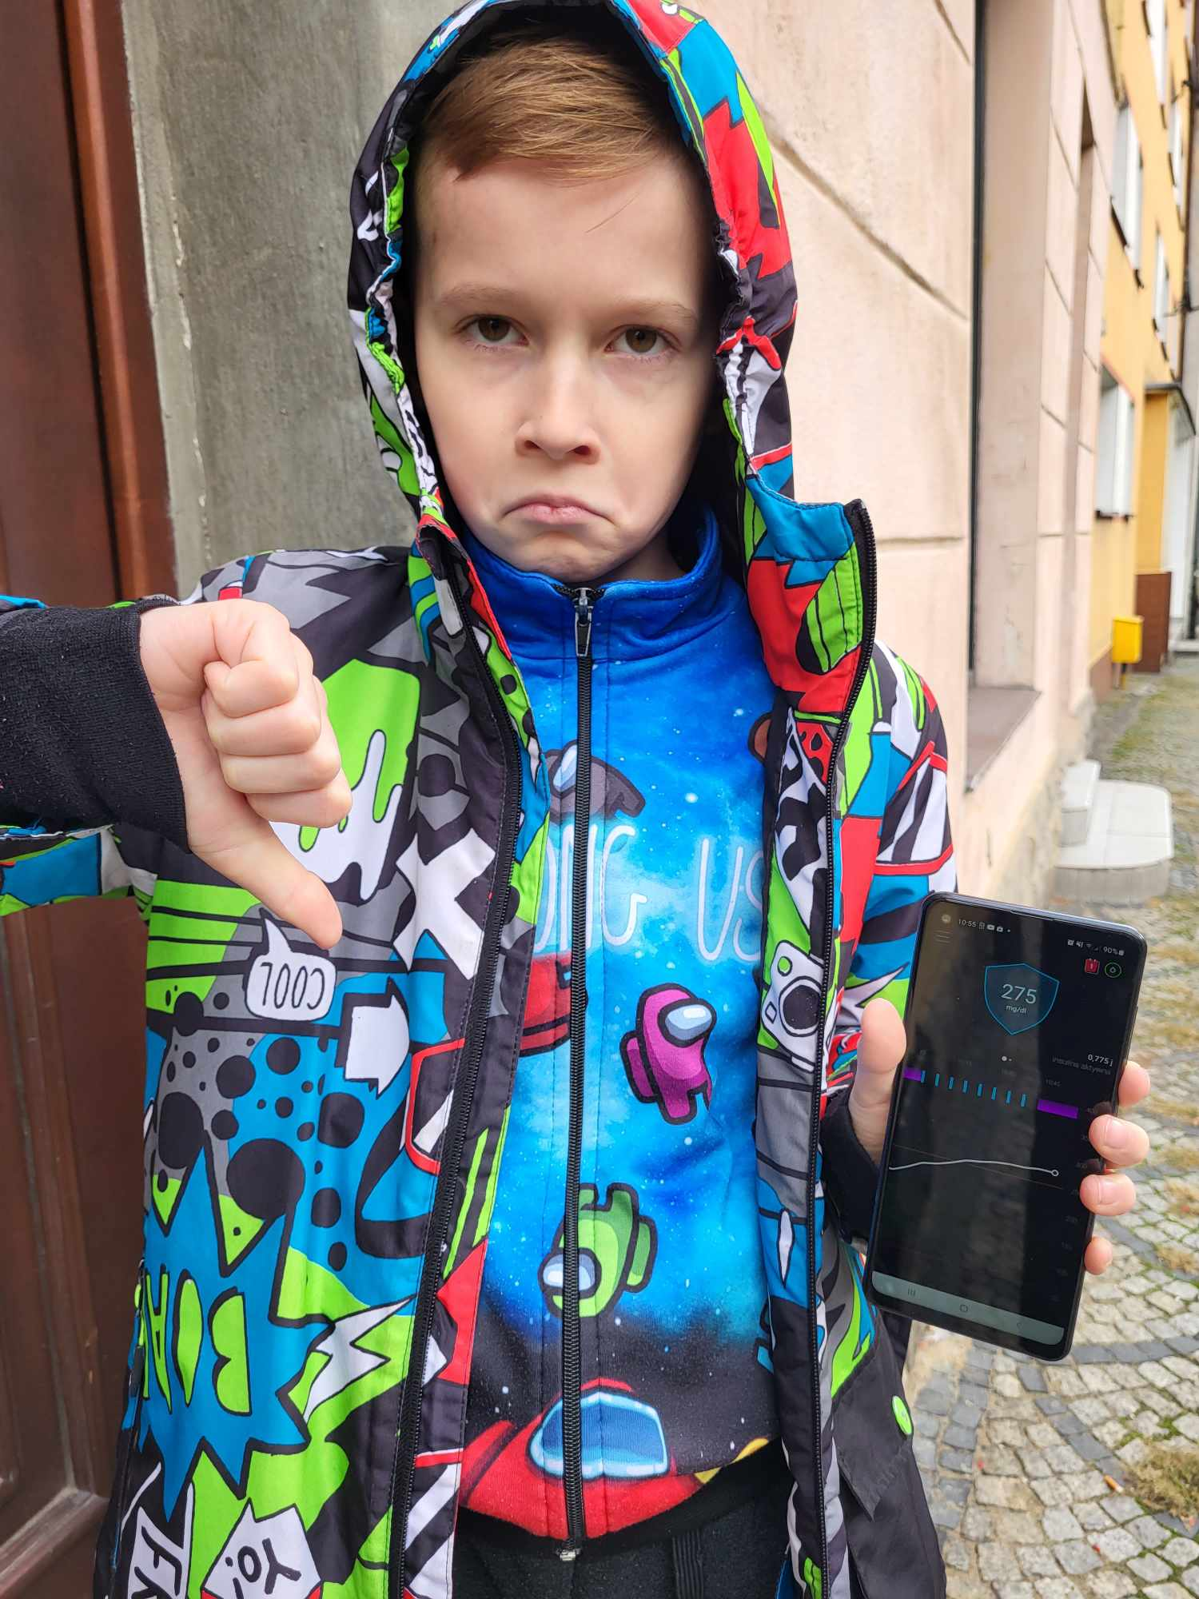
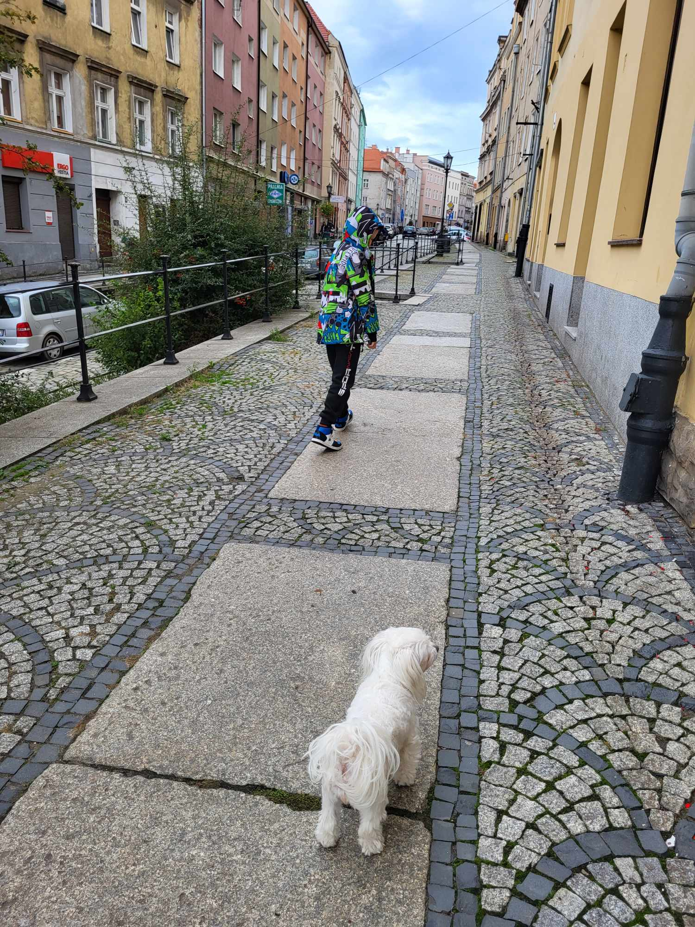
Bywa różnie ☹
Czasami coś pójdzie nie tak – wysoki poziom cukru i … (wtedy też mam swoje humorki) .
Mój psiak tam nie narzeka ponieważ chętnie wychodzi ze mną na spacery. Bianka spaceruje a ja zbijam cukry

Slide 6
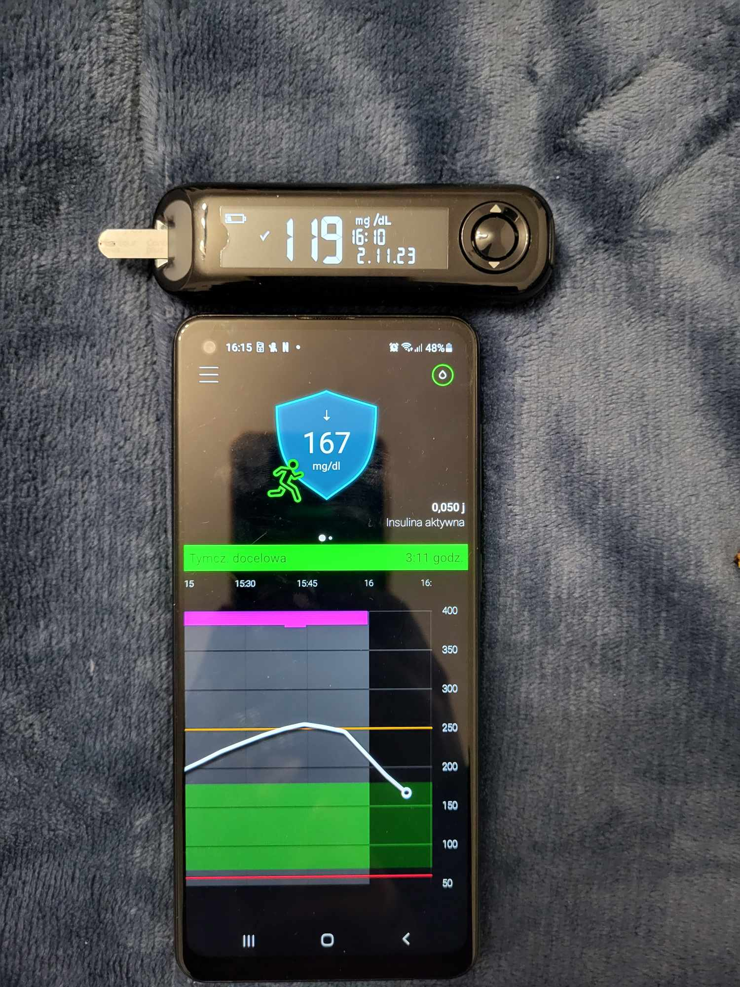
TO TYLKO SPRZĘT
BYWAJĄ TEŻ TAKIE MOMENTY ALE TO TYLKO SPRZĘT ELEKTRONICZNY.
MOJA MAMA SIĘ WTEDY ZŁOŚCI ☹ NA SENSOR OCZYWIŚCIE BO NIE NA MNIE ☺

Slide 7
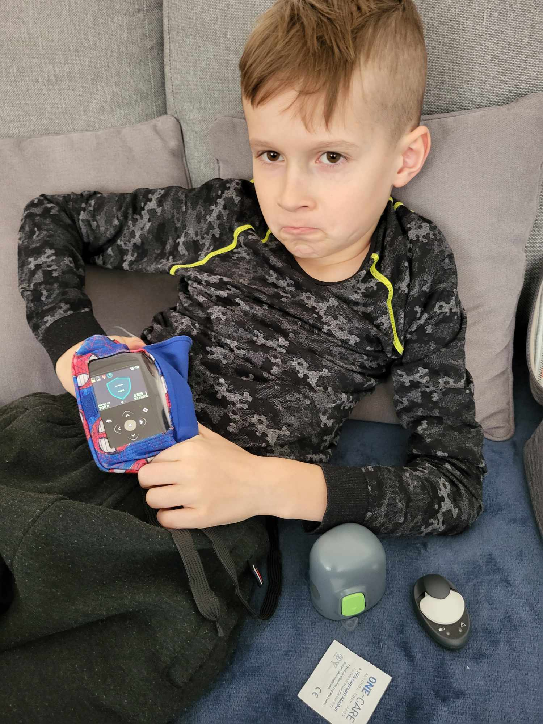
TAKICH CHWIL NIE LUBIMY ALE BYWA I TAK
Bywają i takie momenty , że sprzęt elektroniczny w tym przypadku sensor przestaje działać i należy go zmienić na inny, nowy.
Nie lubię tego chyba najbardziej ☹

Slide 8
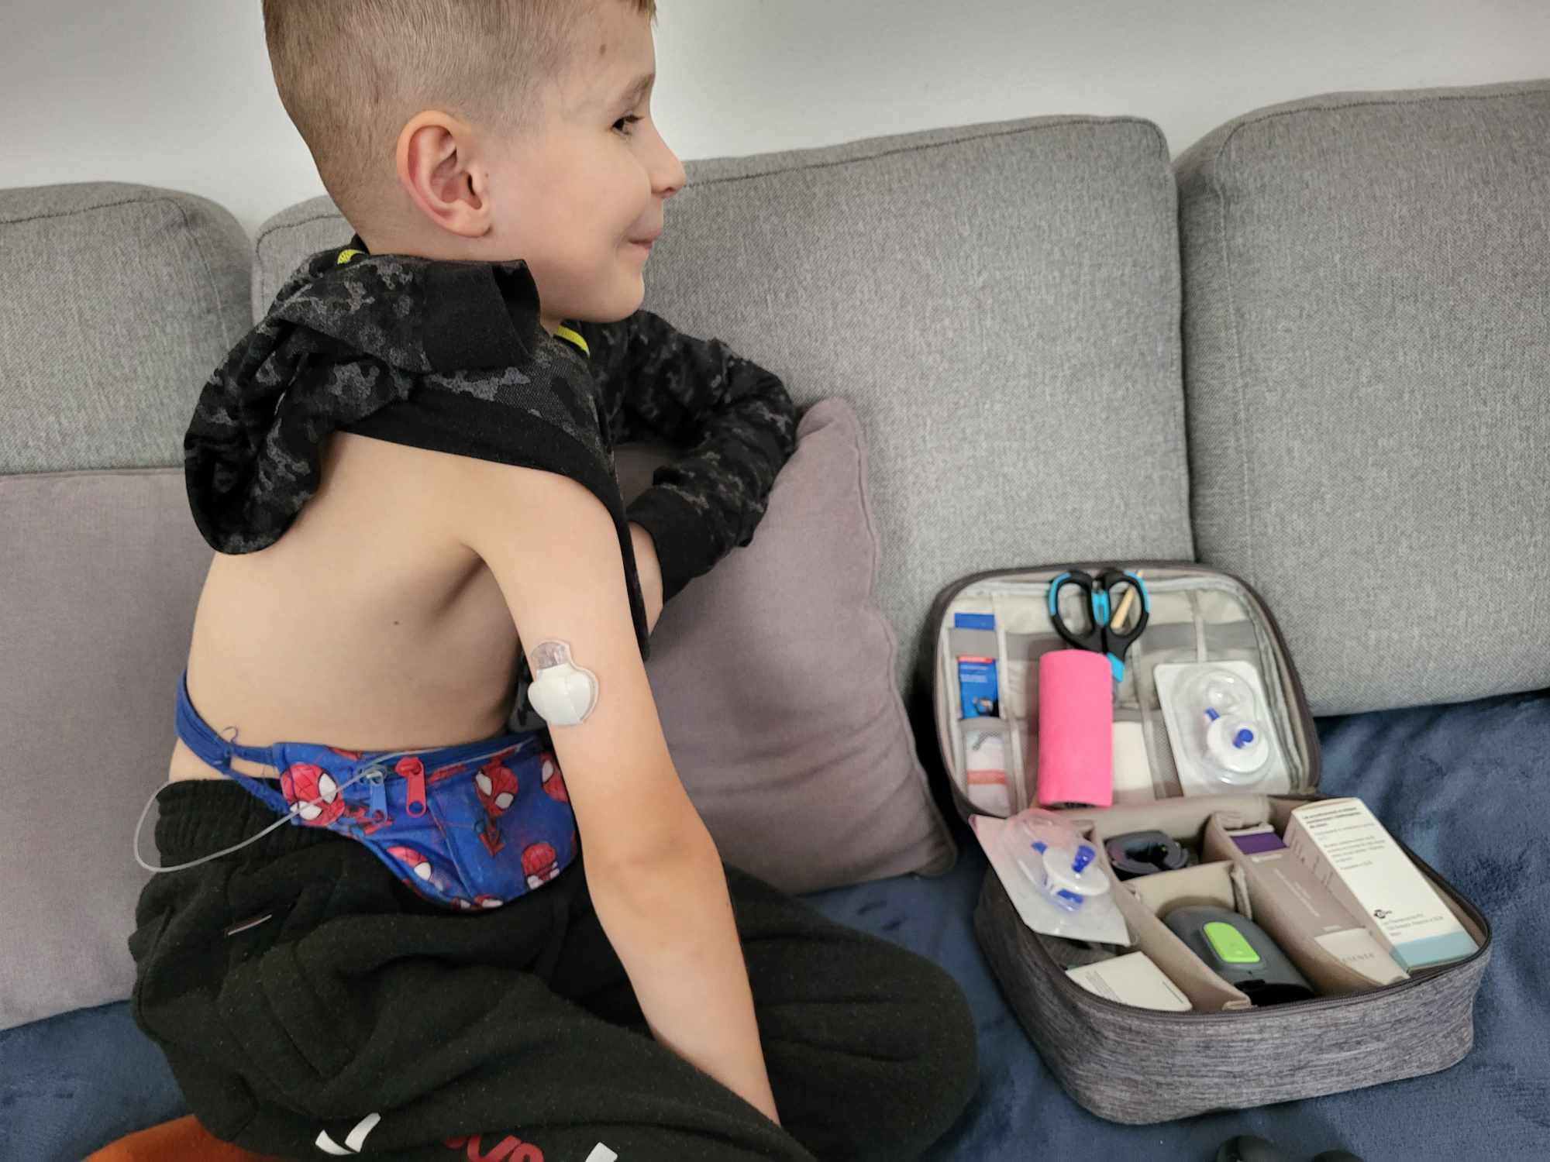
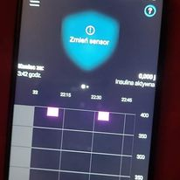
ZMIEŃ SENSOR
Sensor Guardian 4 JEST przeznaczony do CGM – Ciągłego Monitorowania Glikemii bez potrzeby nakłuwania palców.
MOJA MAMUSIA JEST MOJĄ PIELĘGNIARKĄ I ONA SIĘ MNĄ ZAJMUJE .
ROBI WSZYTSKO KROK PO KROKU TAK JAK SIĘ NAUCZYŁA NA SZKOLENIACH ODNOŚNIE CUKRZYCY

Slide 9
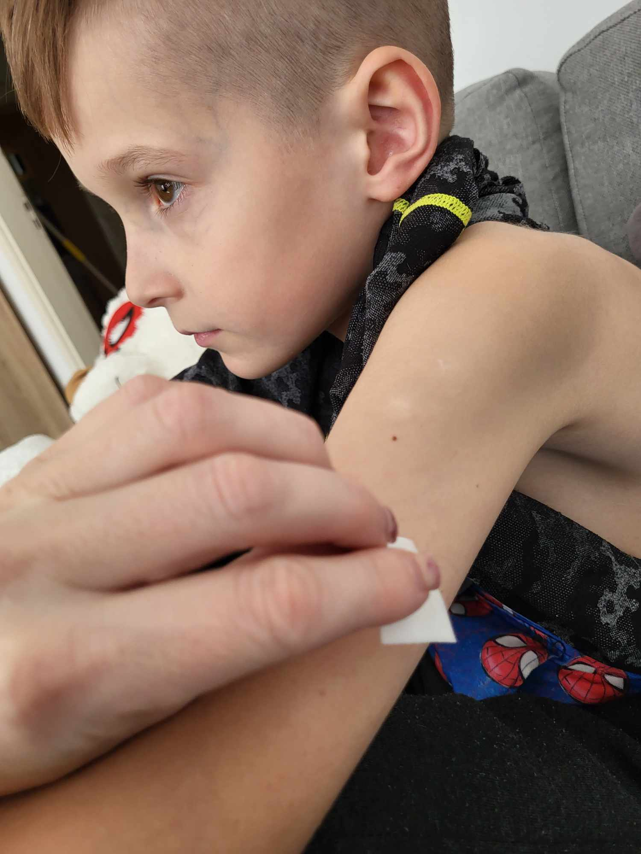
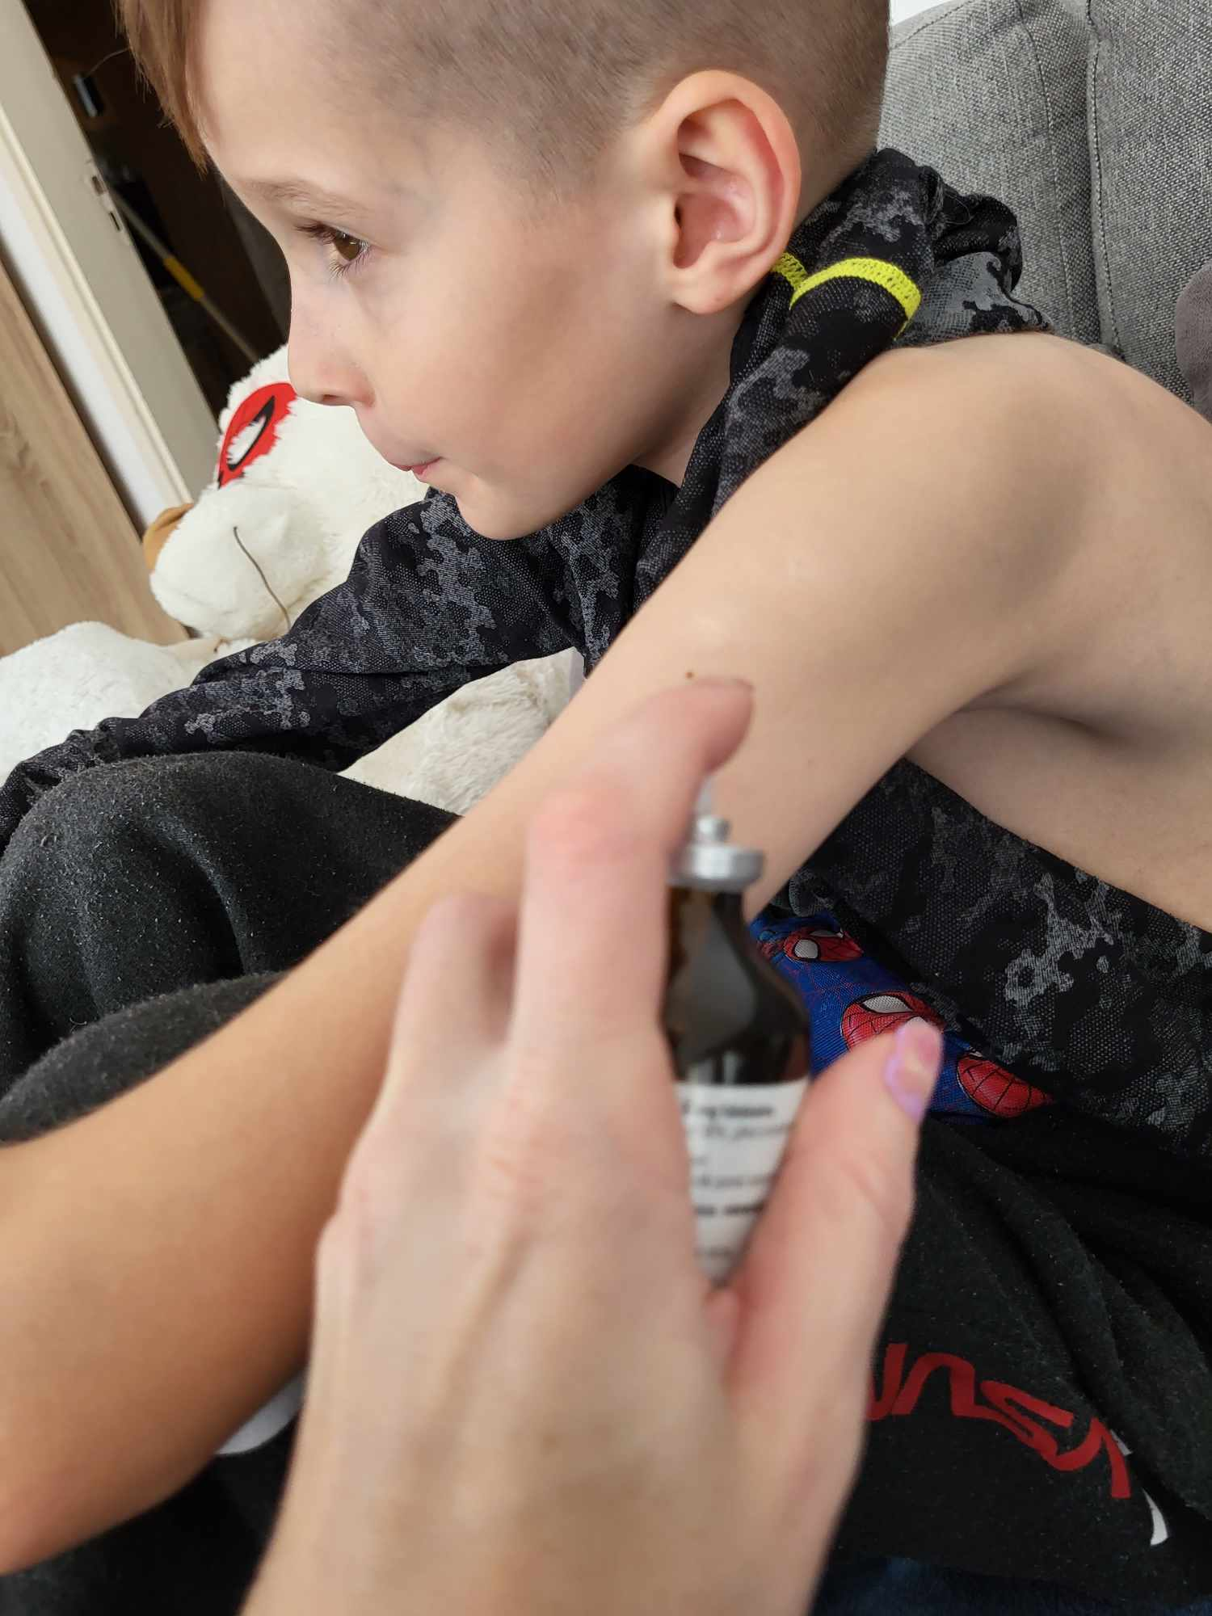
ZMIEŃ SENSOR
PRZED ZAŁOŻENIEM NOWEGO SENSORA MAMA DEZYNFEKUJE MI RĘKĘ
NASTĘPNIE PSIKA ZNIECZULENIEM BO DOBRZE WIE, ŻE CHYBA DO DZIŚ SIĘ TEGO BOJĘ I NIE LUBIĘ KIEDY ZAKŁADA MI SIĘ SENSOR

Slide 10
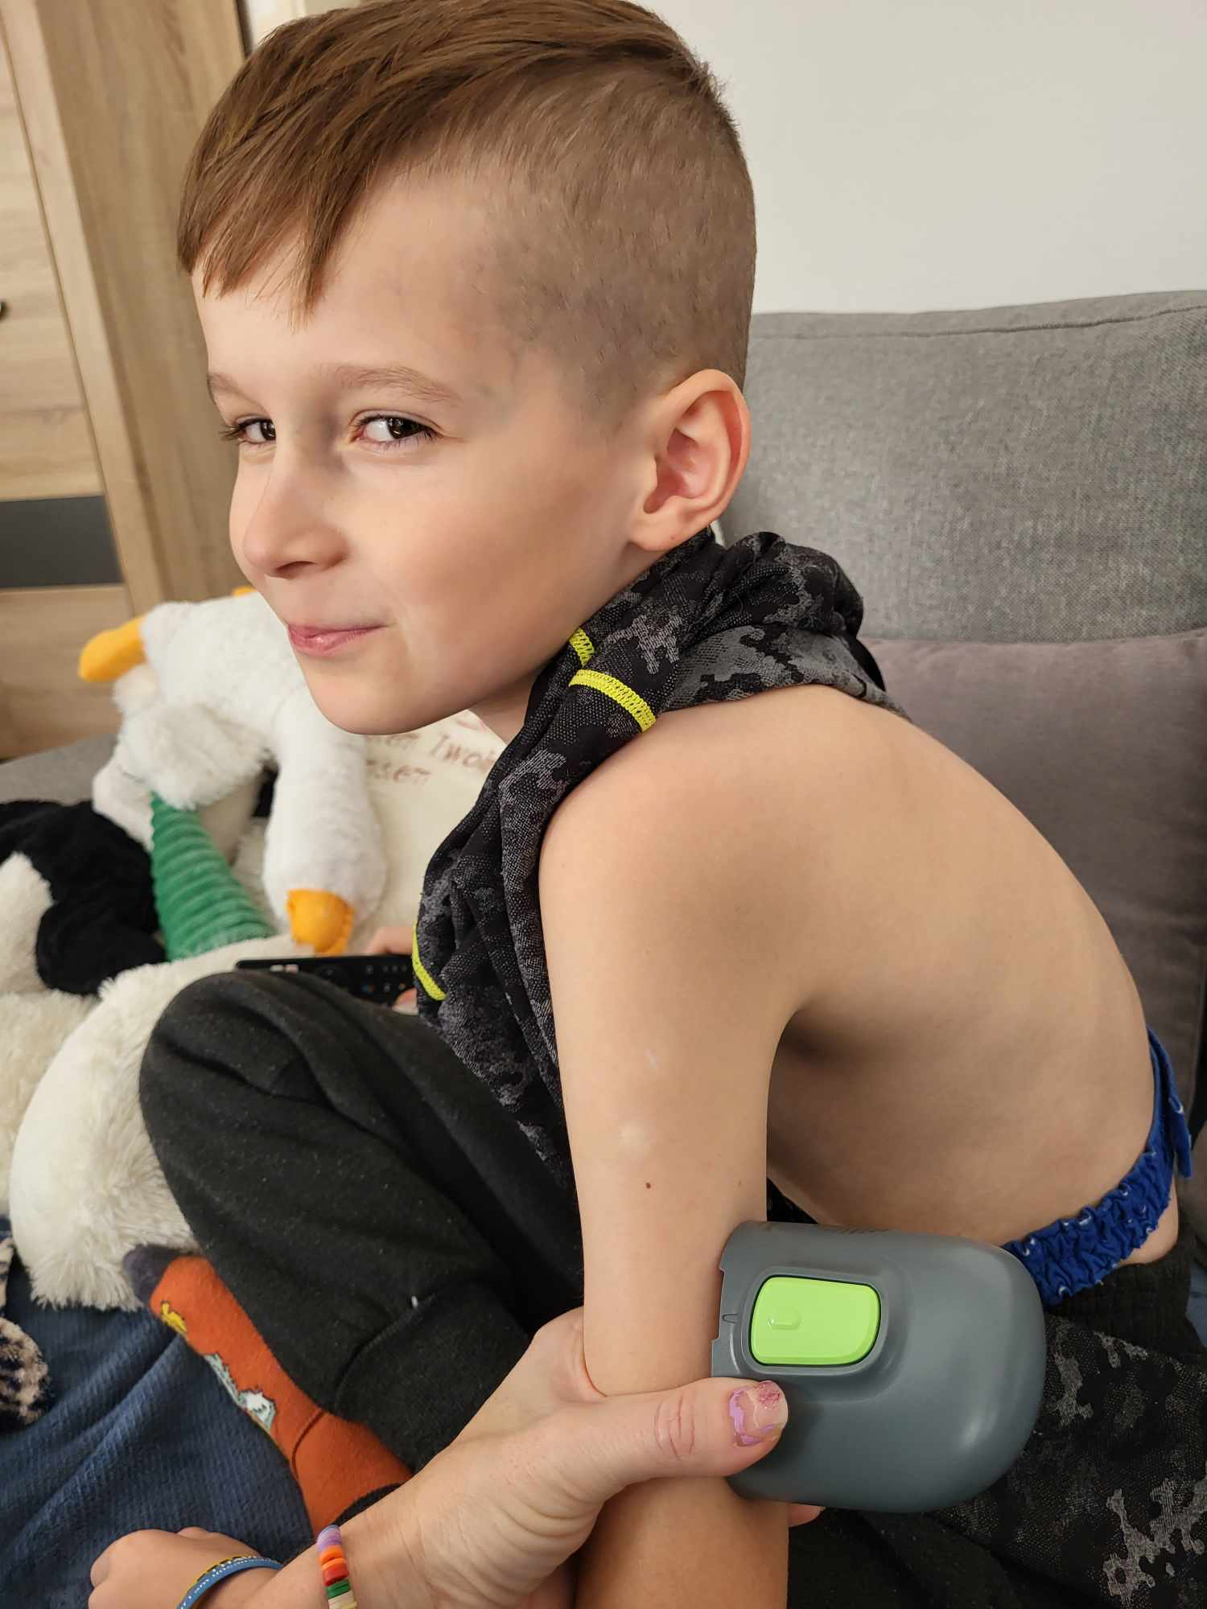
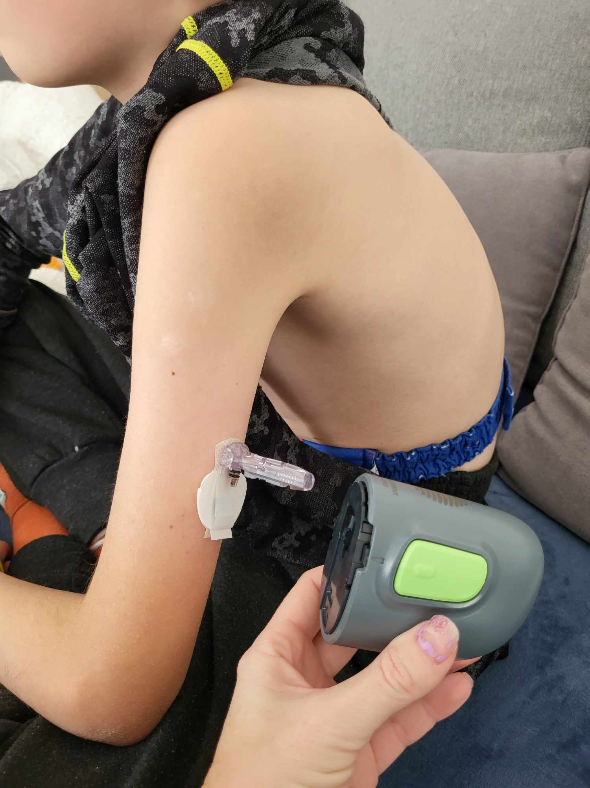
ZMIEŃ SENSOR
NASTĘPNIE DO MIEJSACA NA RĘCE GDZIE BĘDZIE SENSOR PRZYKŁADA TAKIE DUŻE COŚ CO SIĘ NAZYWA SERTER DO WBIJANIA TEGO SENSORA
TAK SZCZERZE TO CHYBA BOJE SIĘ TEGO KLIKNIĘCIA BO TROCHE TO GŁOŚNE CZASAMI BYWA .
TAK TAK BARDZIEJ BOJĘ SIĘ KLIKNIĘCIA NIŻ ZAŁOŻENIA SENSORA

Slide 11
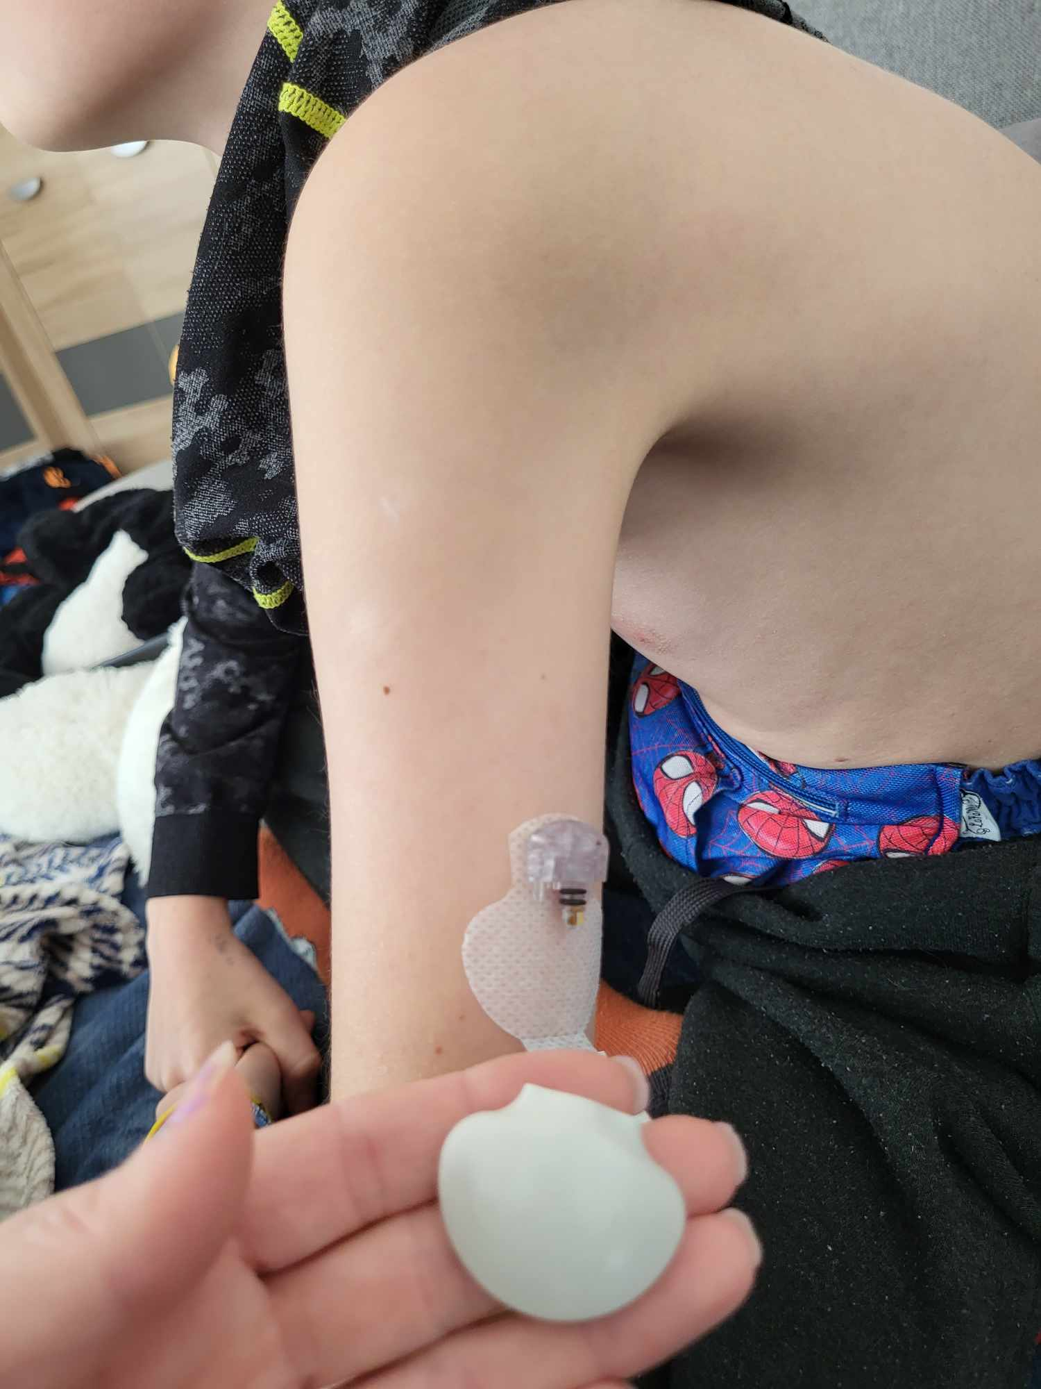
ZMIEŃ SENSOR
WYGLĄDA TO TAK. HEH WYGLĄDA STRASZNIE – PRAWDA
NASTĘPNIE MAMA MUSI PODŁĄCZYĆ TAKĄ MUSZELKĘ POD TO COŚ MAŁE WYSTAJĄCE

Slide 12
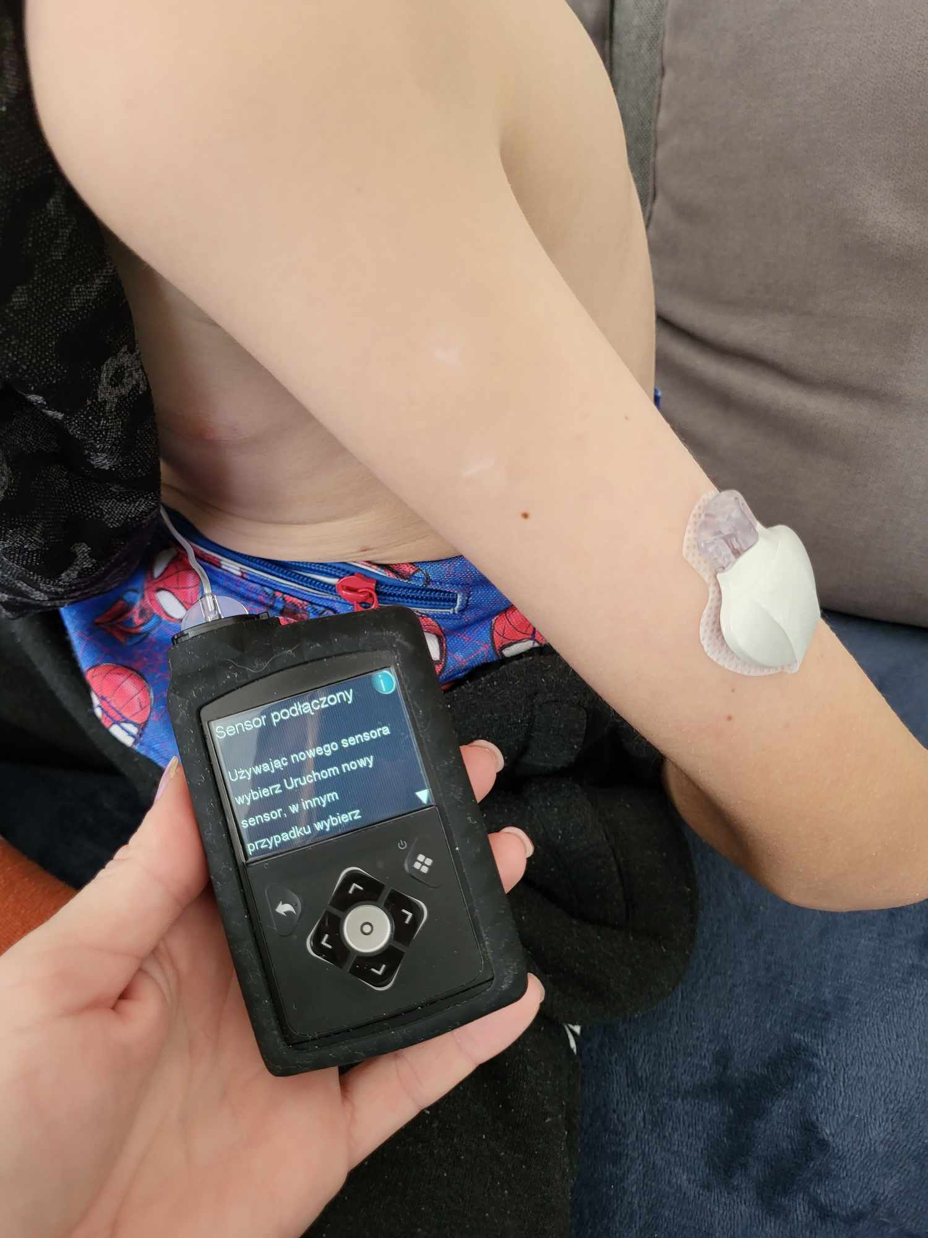
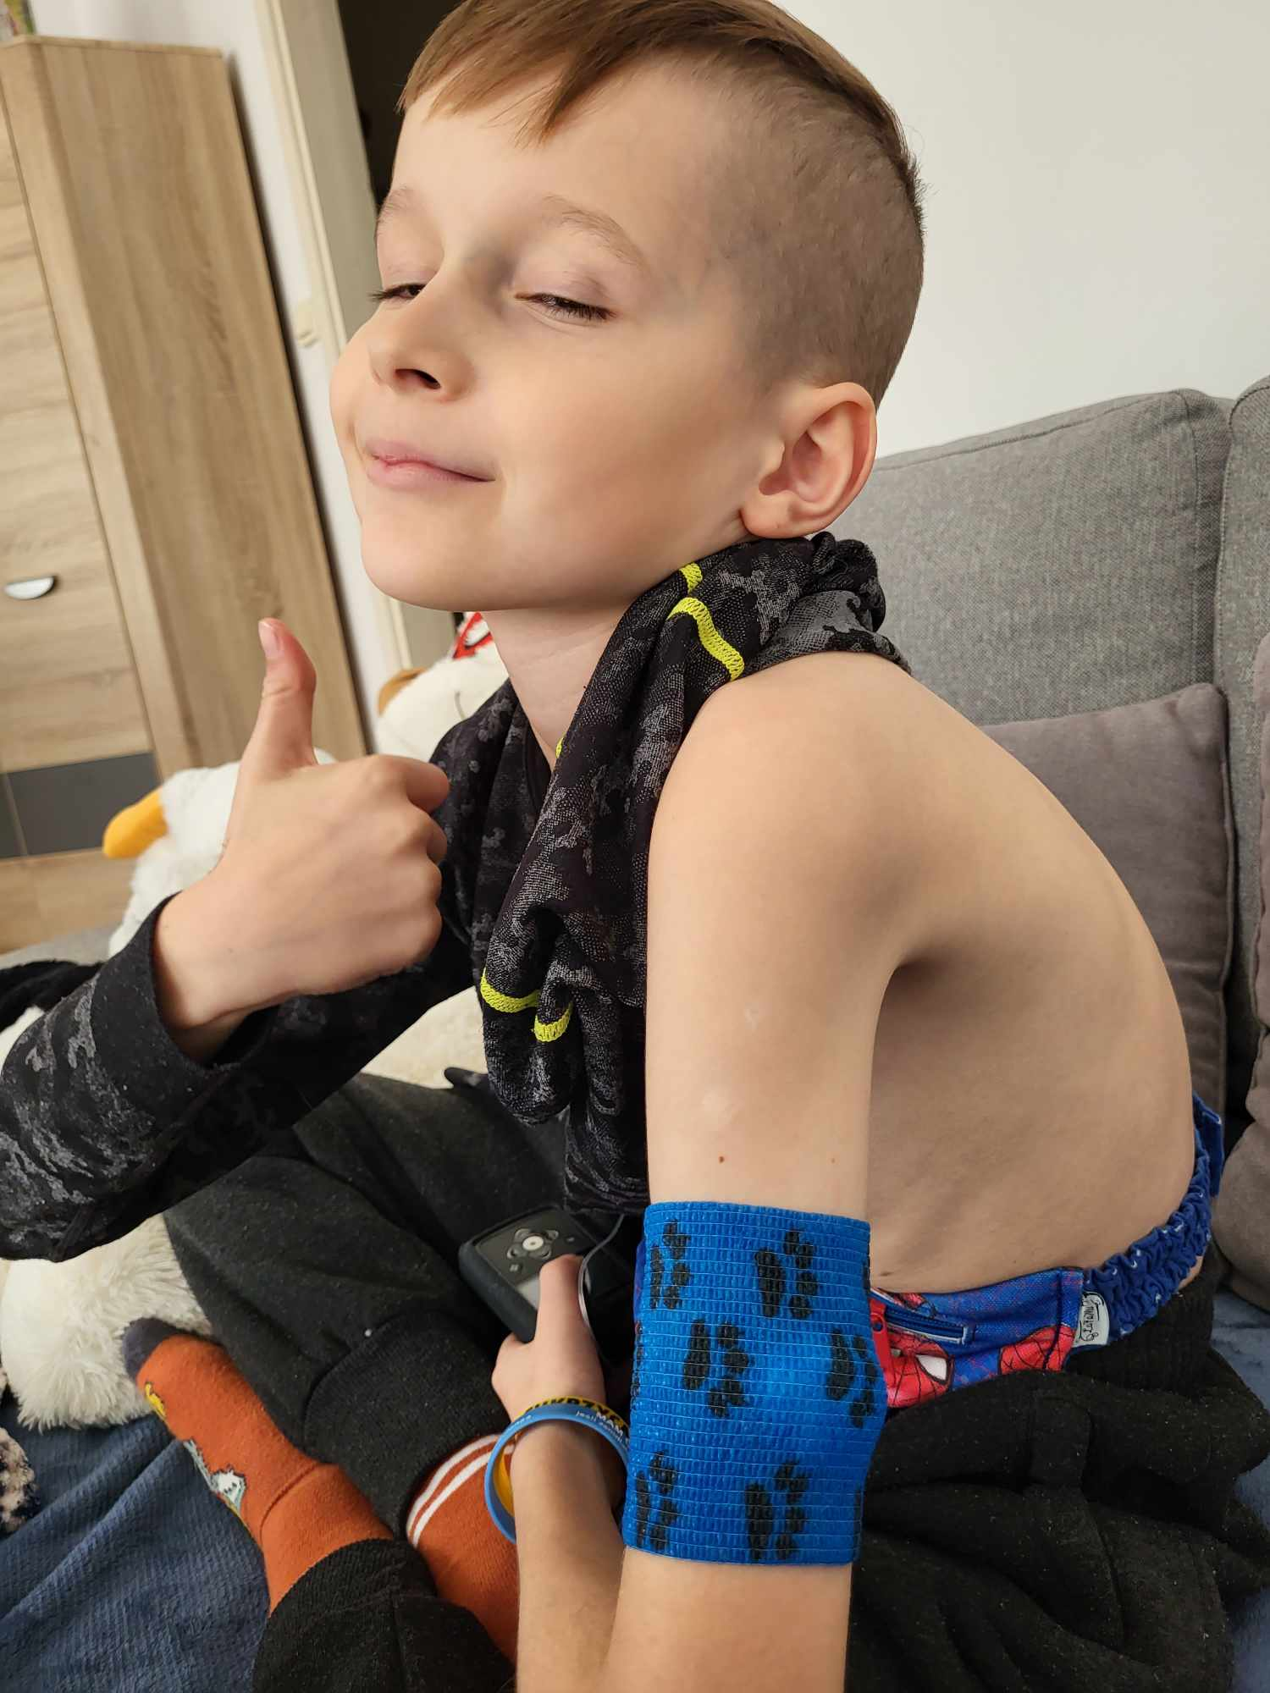
ZMIEŃ SENSOR
NA KONIEC SŁYCHAĆ PIKNIĘCIE W POMPIE I NALEŻY KLIKNĄĆ URUCHOM NOWY SENSOR
I CHYBA NA TYM TO KONIEC ☺ A ZAPOMNIAŁBYM JESZCZE NALEŻY TEN SENSOR ZABEZPIECZYĆ NP. DLATEGO ABY SIĘ NIE ZACZEPIŁ O BLUZKĘ JAK SIĘ UBIERAM I ŻEBY NIE ODPADŁ

Slide 13
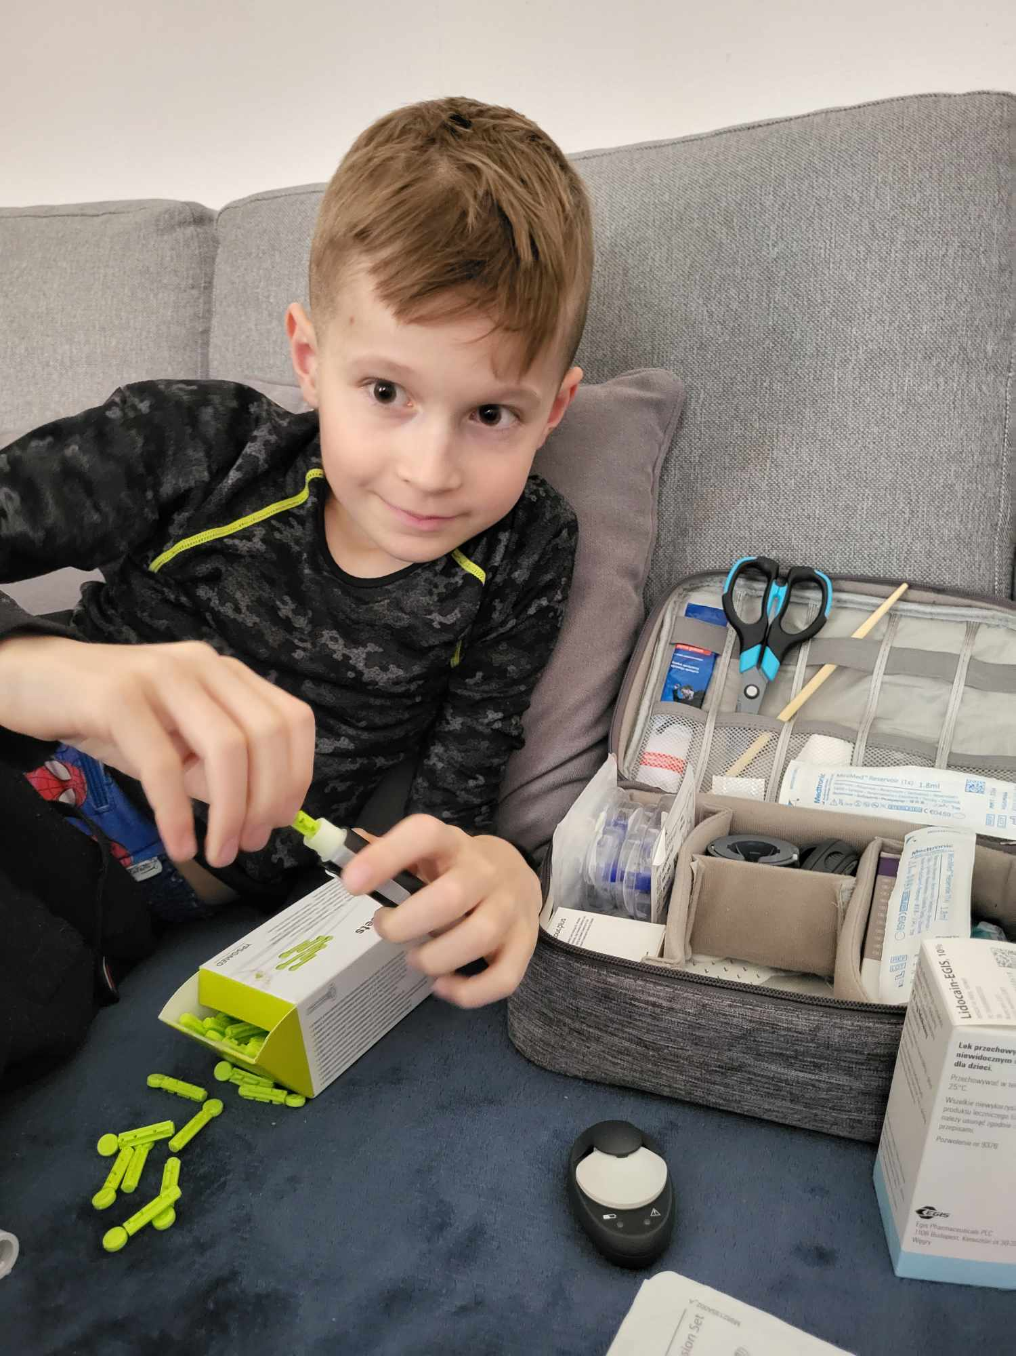
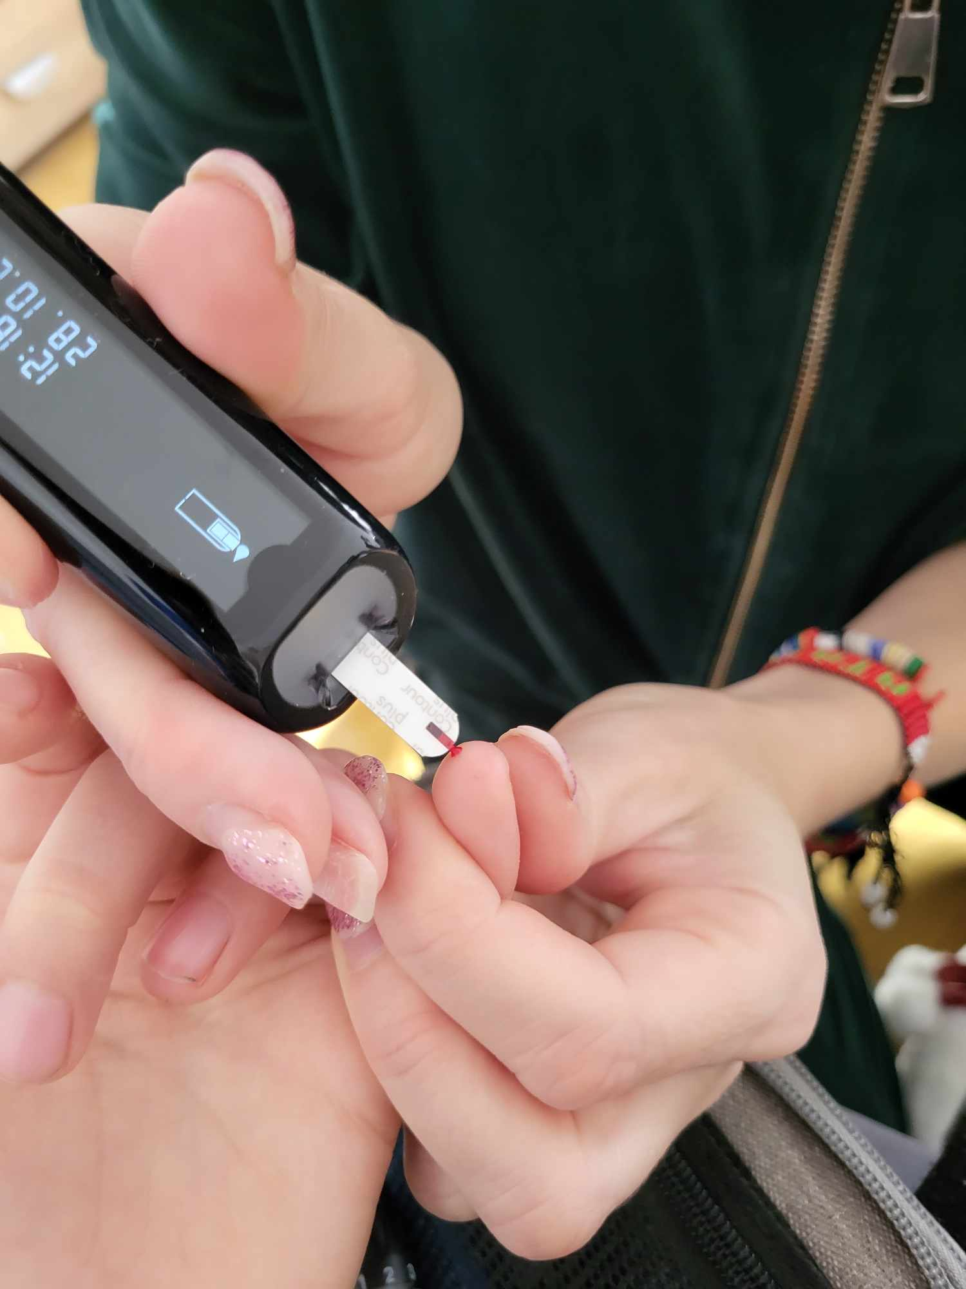
ZMIEŃ SENSOR
PRZEZ 2 GODZINY NIE MA ODCZYTÓW NA POMPIE TZN NIE WIDZĘ JAKI MAM POZIOM CUKRÓW
WTEDY MUSZE NAKŁUĆ SWOJE PALUSZK IGIEŁKĄ Z NAKŁUWACZA I TAKĄ MAŁA KROPELKĘ NANIEŚĆ NA PASEK KTÓRY JEST W GLUKOMETRZE

Slide 14
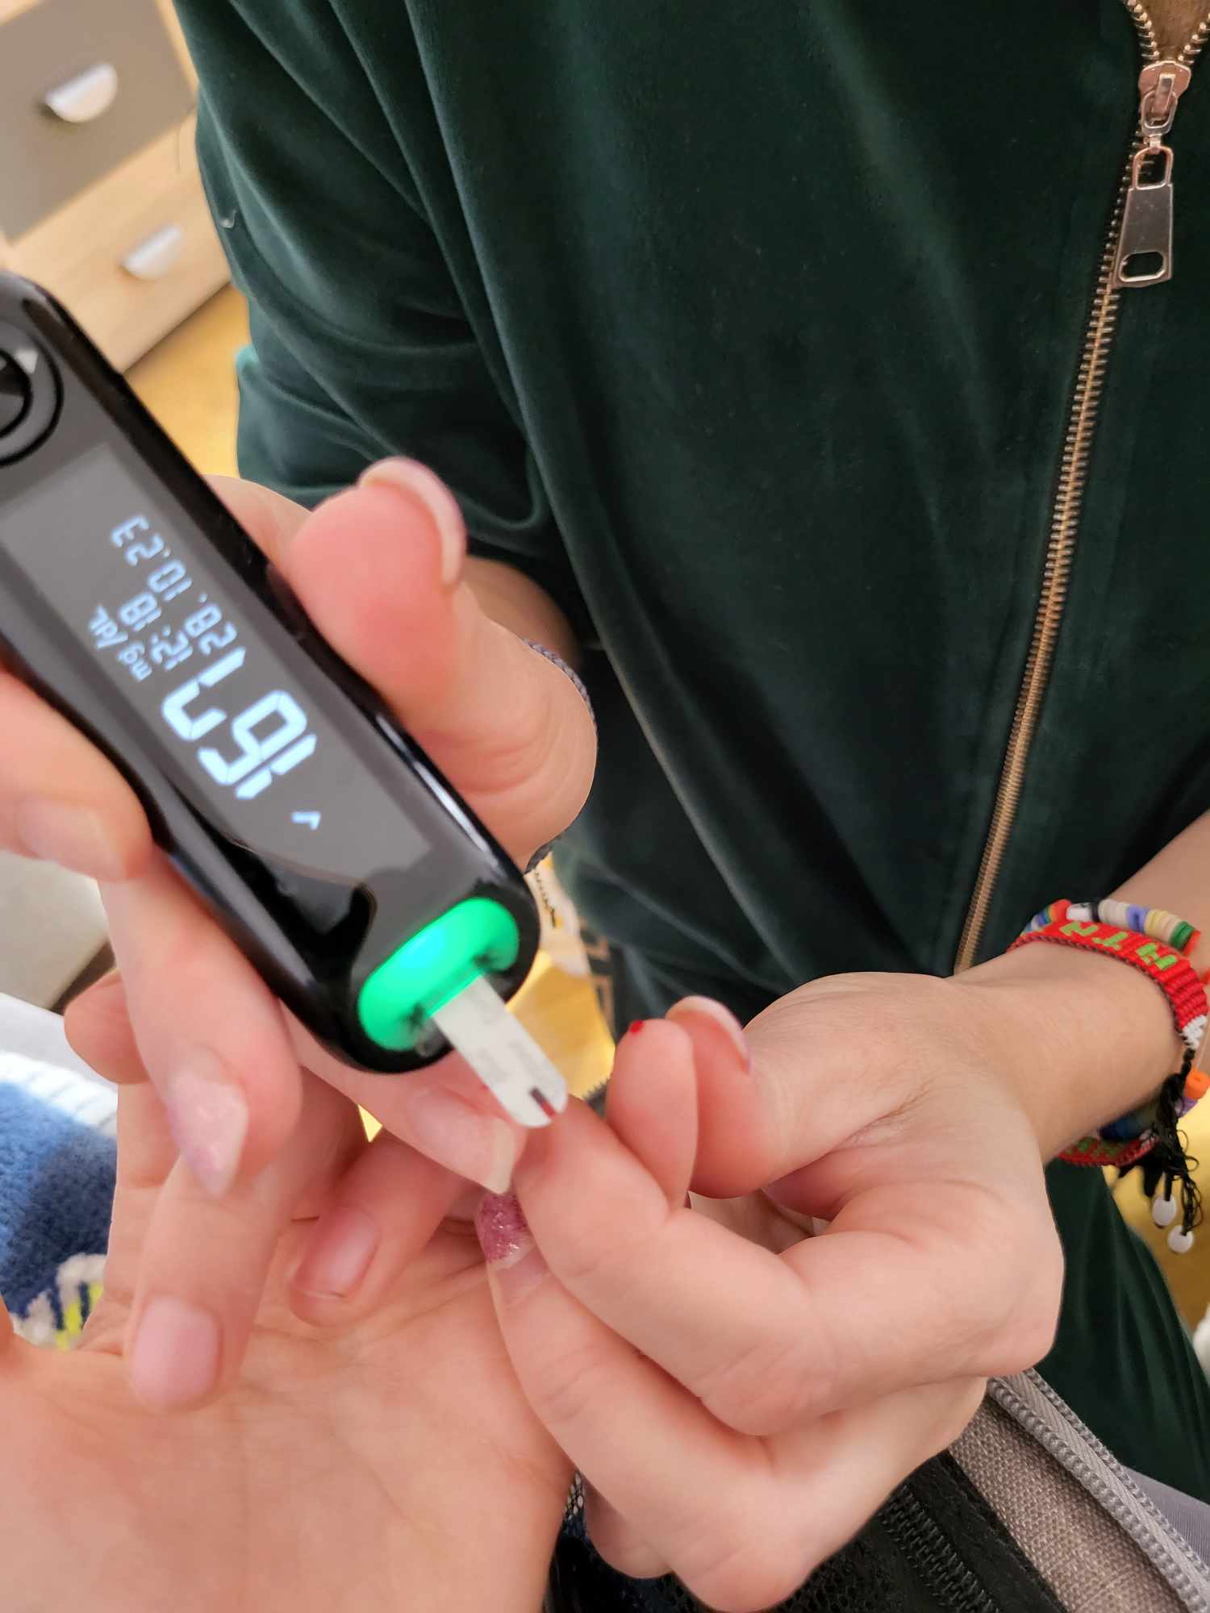
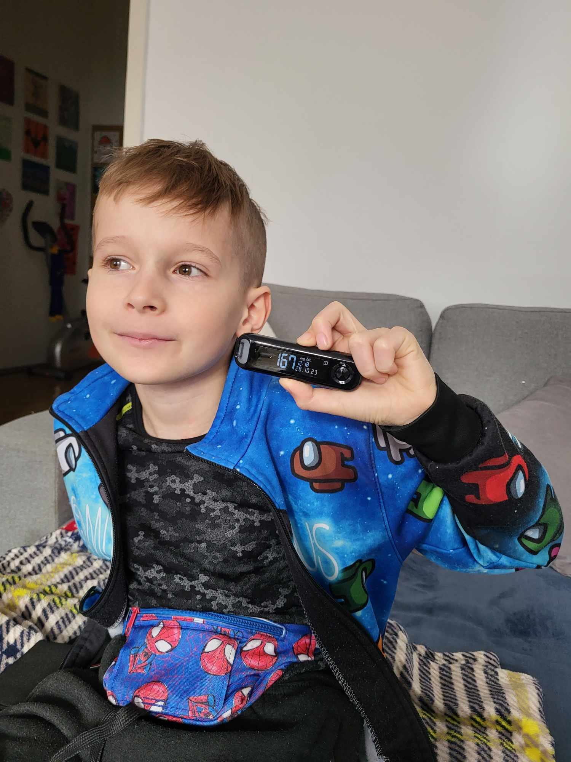
GLUKOMETR
Glukometr to niewielkie urządzenie medyczne, dzięki któremu można przeprowadzić pomiar cukru (glukozy) we krwi.
POZIOM NIE JEST IDEALNY ALE
… MOŻE BYĆ

Slide 15
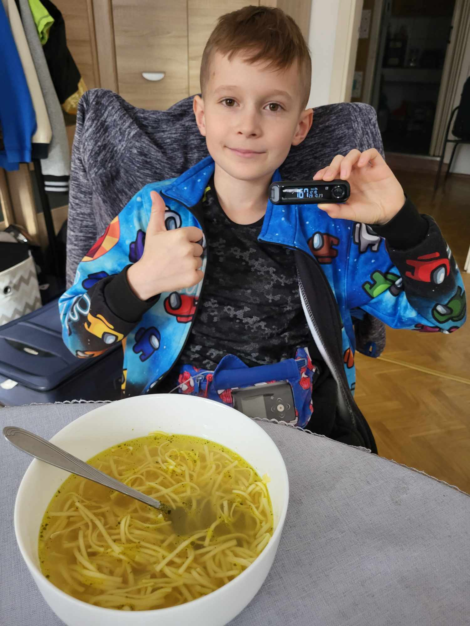
PORA NA LUNCH
WŁAŚNIE DLATEGO, ŻE MÓJ POZIOM GLIKEMII JEST TROSZKĘ WYŻSZY TO ZANIM ZJEM OBIADEK TUTAJ AKURAT ROSOŁEK (UWIELBIAM-MNIAM,MNIAM) TO MUSZĘ NAJPIER PODAJ ILOŚĆ WELOWODANÓW W POMPIE W KALKULATOR BOLUSA , ODCZEKAĆ JAKIEŚ 10-15 MINUT I DOPIER WTEDY MOGĘ ZACZĄĆ JEŚĆ
NIE LUBIĘ CZEKAĆ ALE CZASAMI MUSZĘ ☹

Slide 16

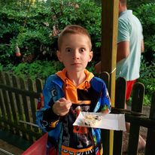
NIEZWYKLE, SŁODKIE ŻYCIE
NIEZWYKŁY PIES BENIO – POLECAM TĄ KSIĄŻKĘ DLATEGO TEŻ, ŻE ….
JA SAM JESTEM BENIO (BENJAMIN) I TEŻ JESTEM NIEZWYKŁYM SŁODZIAKIEM
TUTAJ AKURAT ZDJĘCIE Z MOICH URODZIN NA TURNUSIE ZE SŁODZIAKAMI ☺ BYŁO SUPER – BYŁ TEŻ PYYYYYYYYYSZNY TORT I TO JAKI SŁODKI

Slide 17
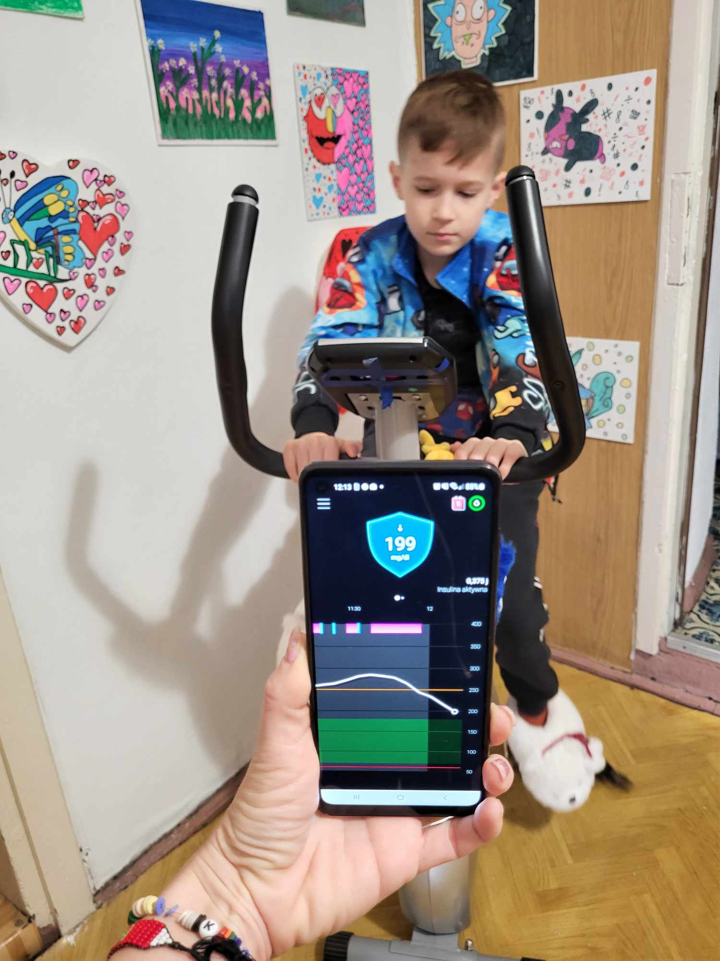
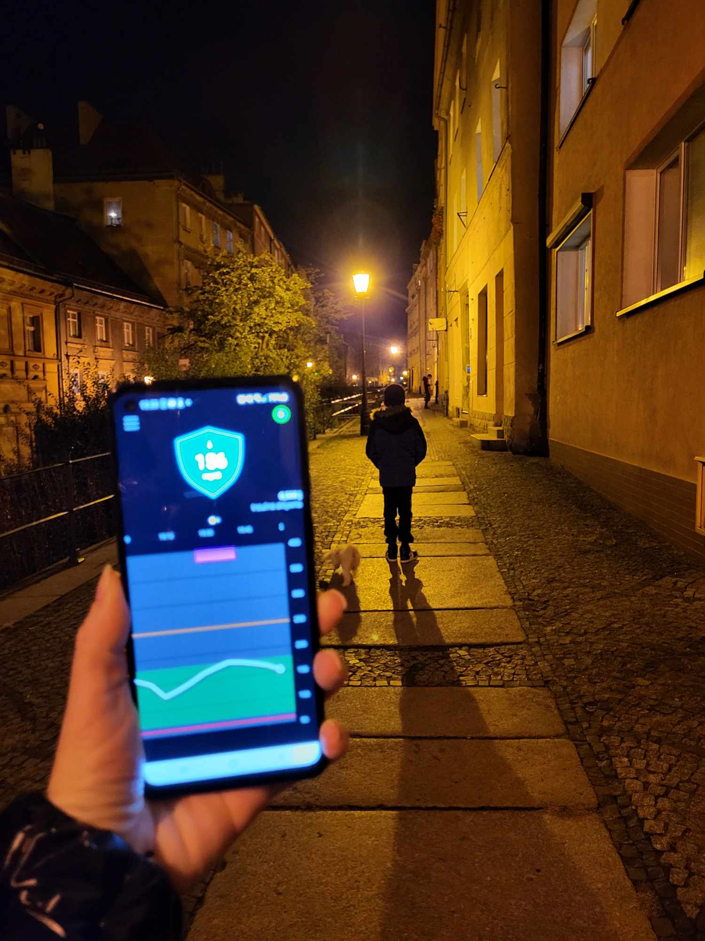
TAKŻE KIEDY JEST WYSOKO TO TRENING ROBI CUDA ☺
AKTYWNOŚC FIZYCZNA JEST BARDZO WAŻNA
WIECZORNE SPACERKI TEŻ SĄ FAJNE PRZED SNEM

Slide 18
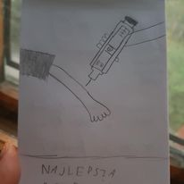
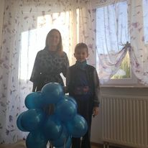
NIE DAJ SIĘ CUKRZYCY
A TO RYSUNEK DLA MAMY :*
MOJA WSPANIAŁA MAMA

Slide 19
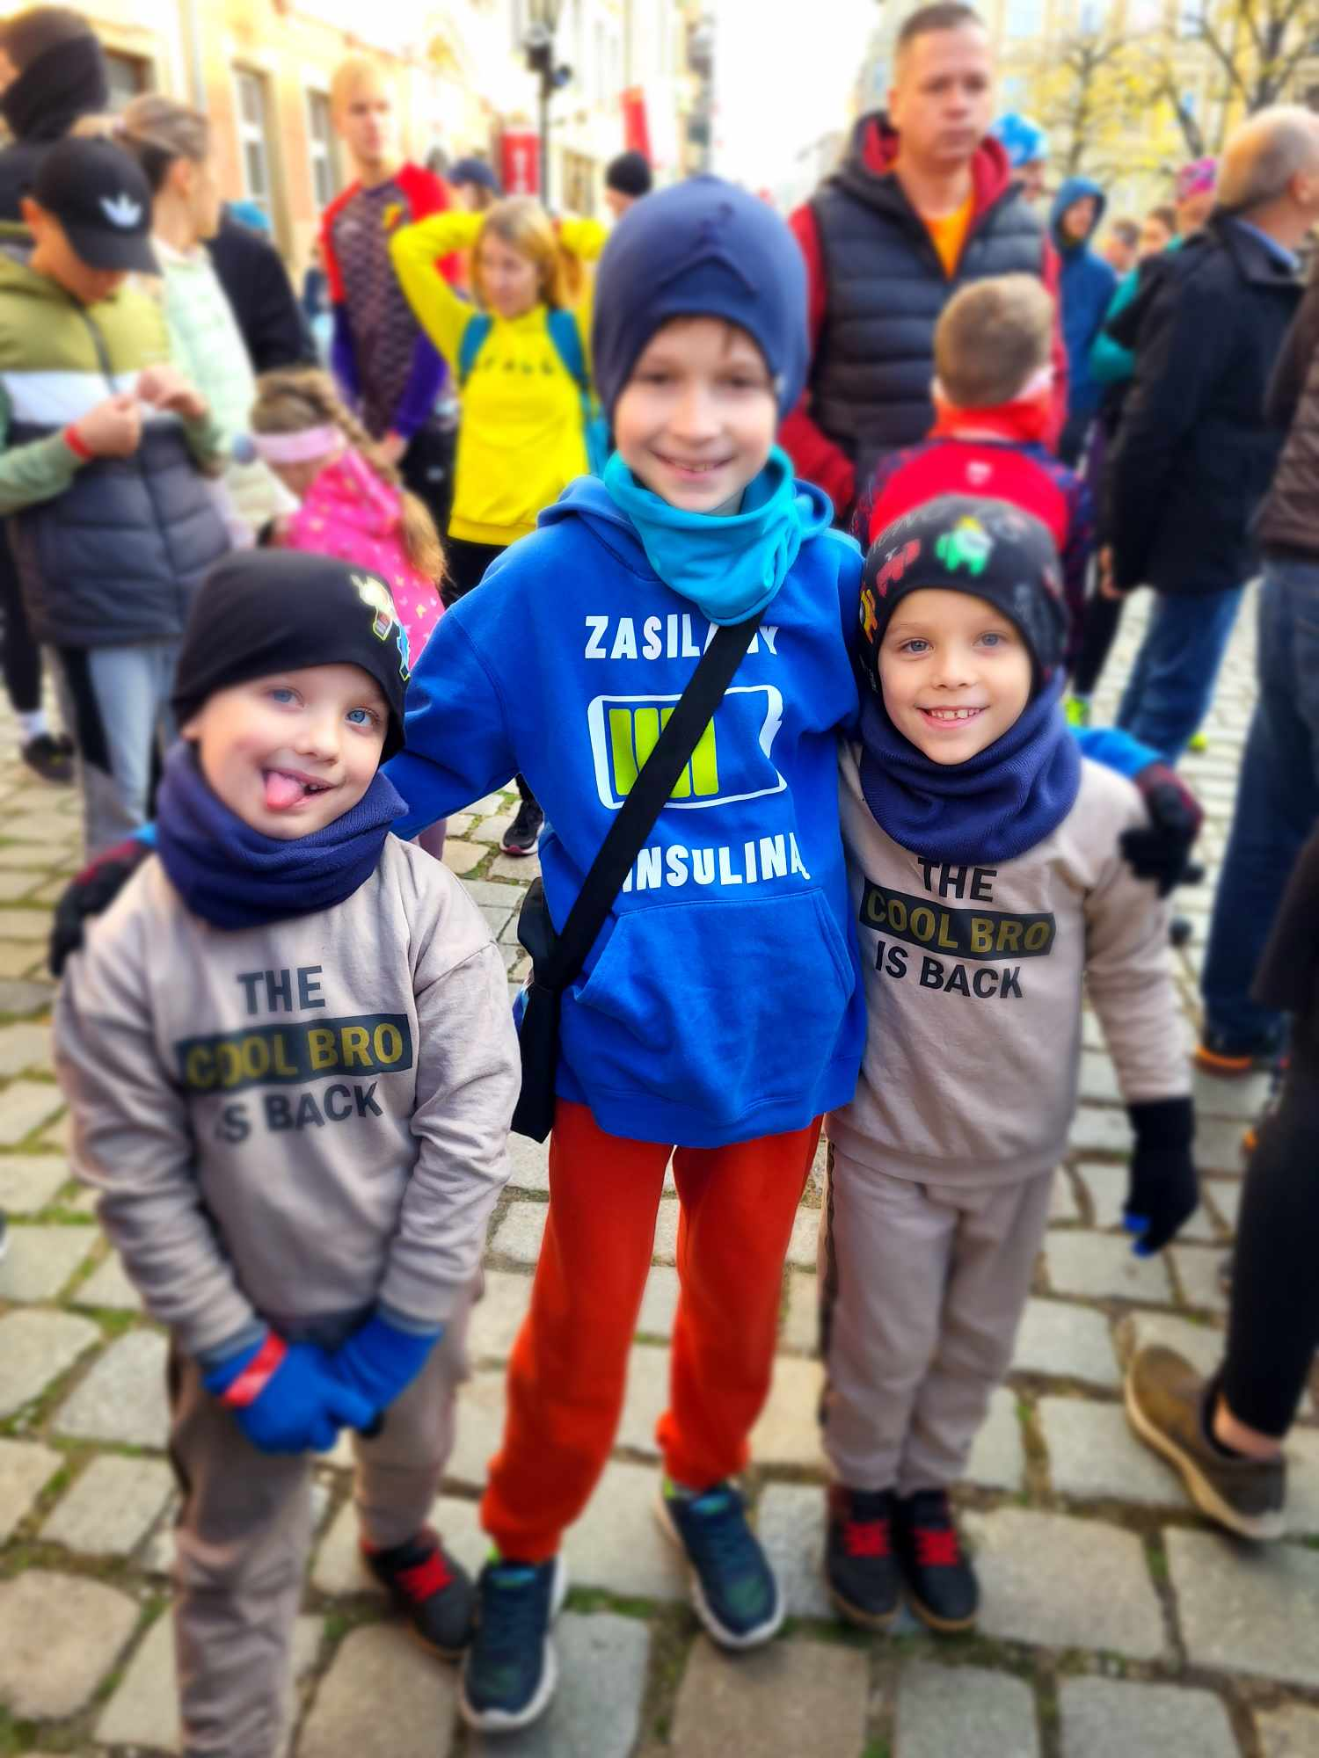
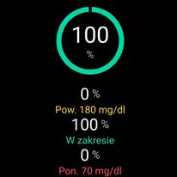
SPORT TO ZDROWIE NAWET CUKRZYK TOBIE TO POWIE
LUBIĘ BIEGAĆ ☺ WTEDY POTRZEBUJĘ MNIEJ INSULINY
TAKIE MOMENTY SĄ CUDOWNE – 100% W ZAKRESIE – PIĘKNIE – PRAWDA ☺

Slide 20
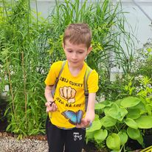
DZIĘKUJĘ ZA UWAGĘ ☺

Slide 21
BIBLIOGRAFIA :
WZIĘTE Z CODZIENNEGO ŻYCIA CUKRZYKA

